Slide 1
11 Schere-Stein-Papier
Yanick DICKBAUER, Patrick MOSER, Manuel PERNER

Slide 2
Aufgabenstellung
Simulieren Sie das Spiel „Schere-Stein-Papier“, wobei der Computer der Gegner ist. Der Benutzer gibt eine der drei Möglichkeiten ein, welche das Programm mit simulierten Werten vergleicht. Die Anzahl der Runden ist frei wählbar und beim Programmende wird der Sieger ausgegeben. Stellen Sie im Rahmen der Präsentation den Ablauf des Programmes anhand von selbstgewählten Zufallszahlen vor.

Slide 3
Flow Chart
MAIN FUNCTIONALITY

Slide 4
Selbstgewählte Zufallszahlen
win_score = 3 (DEFAULT)
choices and winner:
Ergebnis:
cpu = | 0 | 1 | 1 | 2 | 1
user = | 1 | 1 | 2 | 1 | 2
round_winner= | 1 | 2 | 1 | 0 | 1
cpu | user | draw
1 | 3 | 1

Slide 5
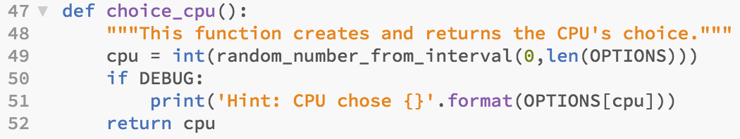
FUNCTION choice_cpu()
benutzt random_number_from_interval
gibt entweder 0, 1, oder 2 zurück
Wert gibt den Index des entsprechenden Items der Liste OPTIONS

Slide 6
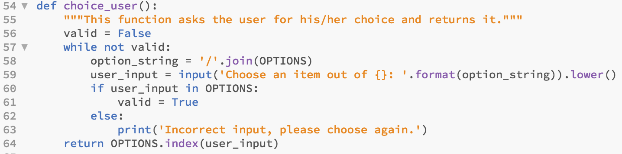
FUNCTION choice_user()
fragt den User nach seiner Wahl
Eingabeüberprüfung über while
option_string wird benötigt, um User-Eingabe (String) überprüfen zu können
wenn die Eingabe des Users in option_string enthalten ist, wird die Eingabe akzeptiert und zurückgegeben
wenn die Eingabe nicht enthalten ist, wird der User erneut nach einer korrekten Eingabe gebeten

Slide 7
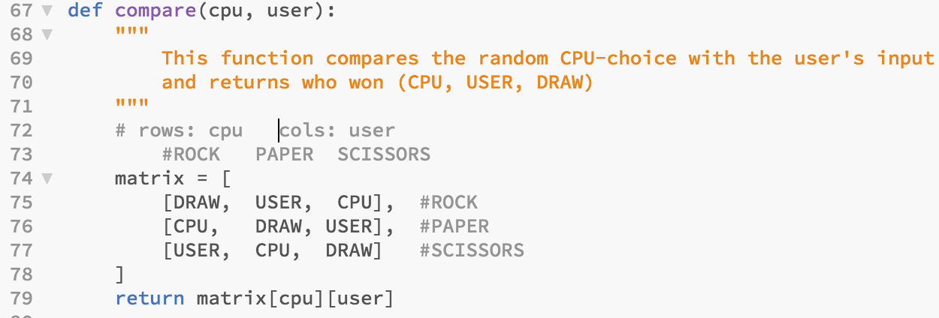
FUNCTION compare(cpu, user)
vergleicht die Werte auf cpu und user, indem die entsprechenden Werte als Indizes der Entscheidungsmatrix betrachtet werden (matrix)
der an der stelle (cpu, user) gespeicherte Wert entscheidet über das Rundenergebnis

Slide 8
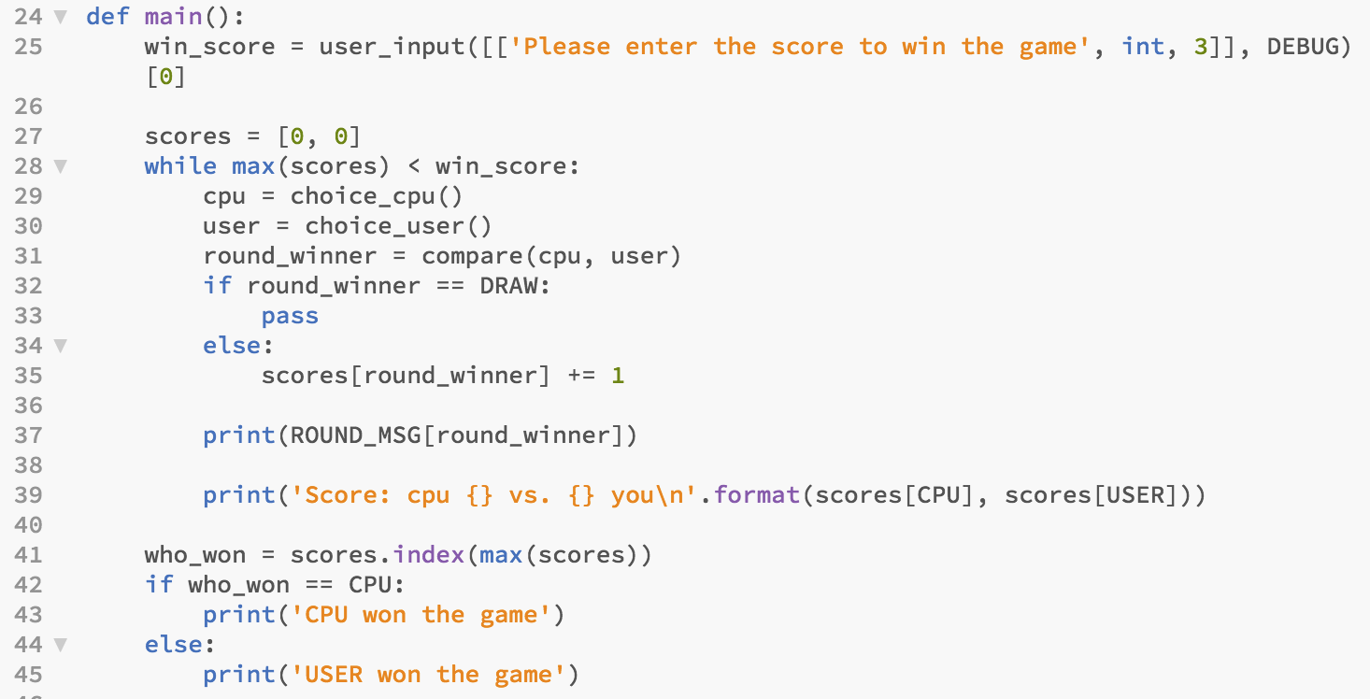
FUNCTION main()

